Slide 1
Travel ordeR PREDICTION
107753002 黃懷萱

Slide 2
Outline
Introduction
Dataset
Feature Engineering
Model Building
Result

Slide 3
Introduction
目標 Goal
透過旅行社訂單的資料來預測該筆訂單最終是否成行。
Predict whether the order will eventually be made through the information of the travel agency’s order.
輸入 Input
結合該筆訂單的訂單來源、該訂單所欲購買的旅行商品基本資訊。
With the basic information of the order such as source, business unit etc.
輸出 Output
預測該筆訂單成行的機率。
Predict the probability that the order will be in line.
Evaluation：AUC (Area Under ROC Curve)

Slide 4
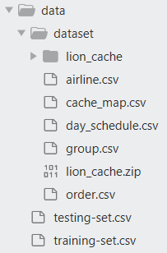
Dataset (1)
order.csv: 訂單資訊 (選定旅行團、下單日期 …)，396915 筆資料
group.csv: 旅行團資訊 (價格、人數 …)，29223 筆資料
airline.csv: 旅行團去回程航空資訊，104275 筆資料
day_schedule.csv: 旅行團每天行程資訊，307046 筆資料 (unused)
cache_map.csv: group.csv 圖片檔名對應 line_cache 圖片檔，321 筆資料 (unused)
line_cache: 圖片檔資料夾，321 筆資料 (unused)
training-set.csv: order_id, deal_or_not， 297020 筆資料
testing-set.csv: order_id, deal_or_not，99895 筆資料

Slide 5
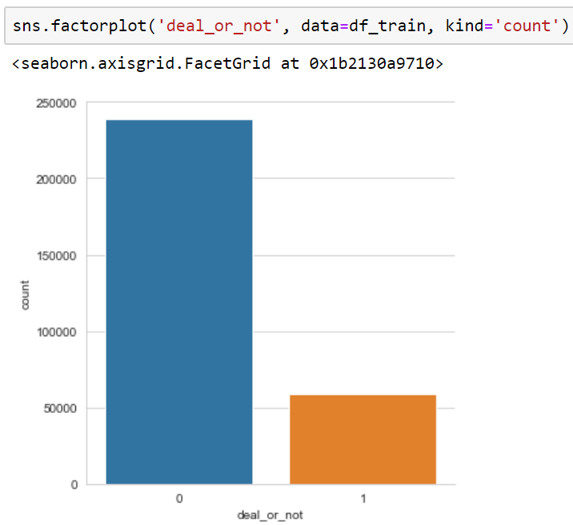
Dataset (2)

Slide 6
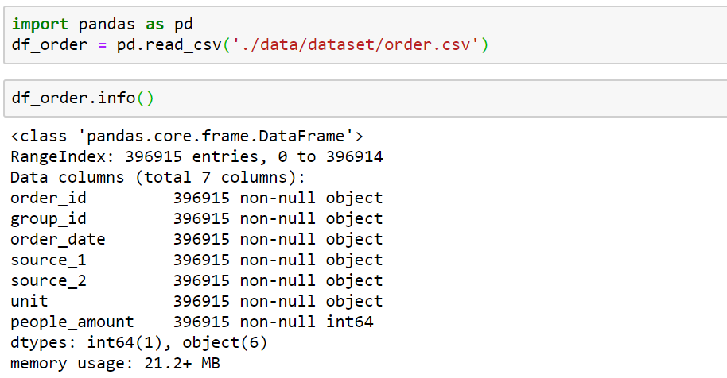
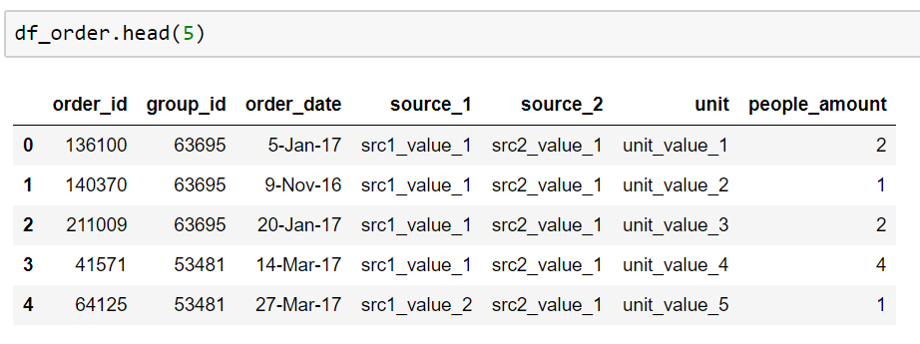
order.csv (1)

Slide 7
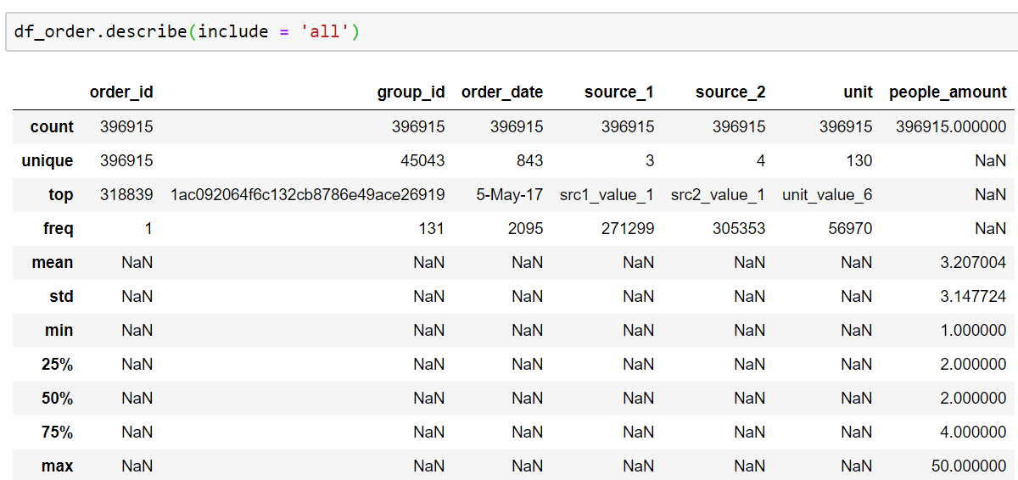
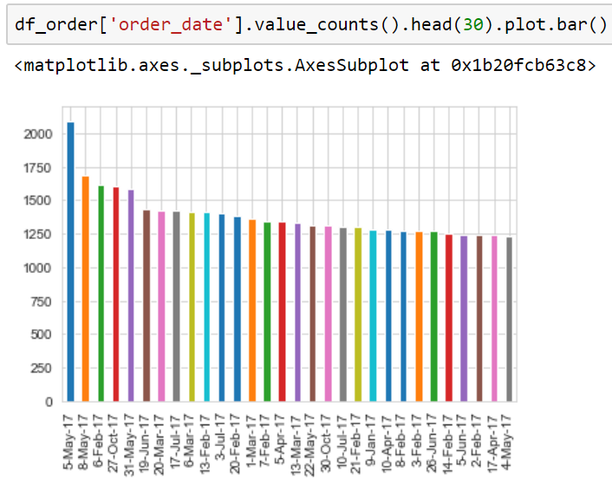
order.csv (2)

Slide 8
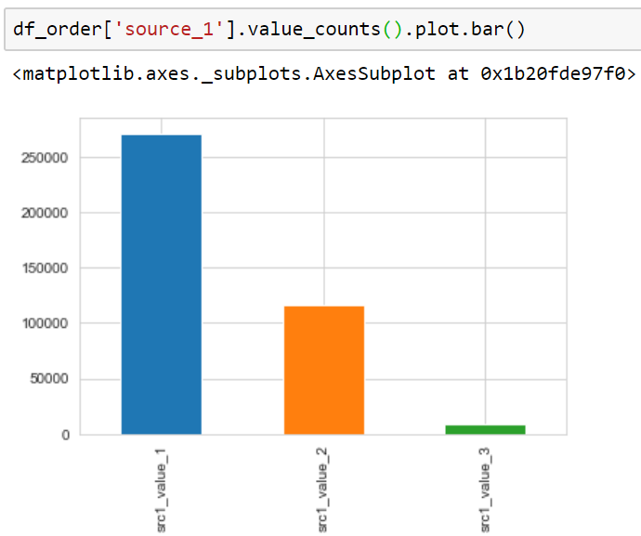
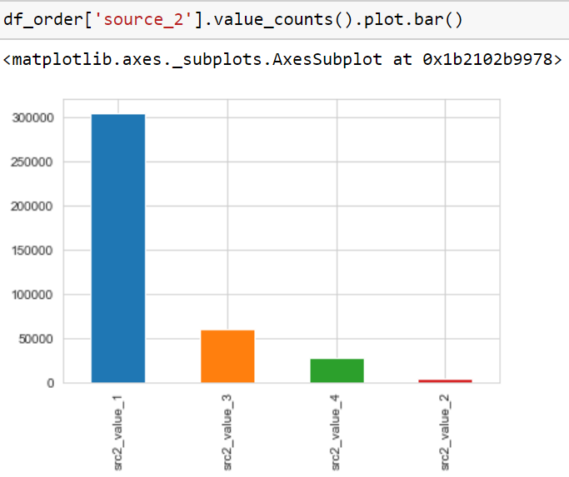
order.csv (3)

Slide 9
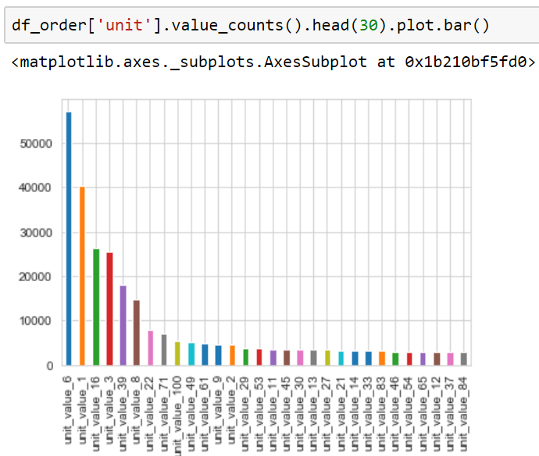
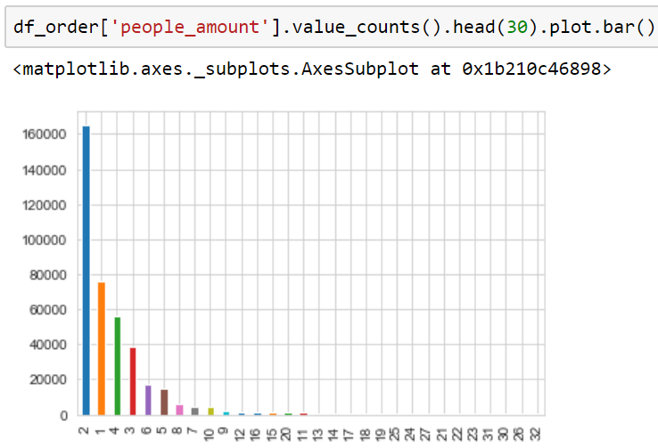
order.csv (4)

Slide 10
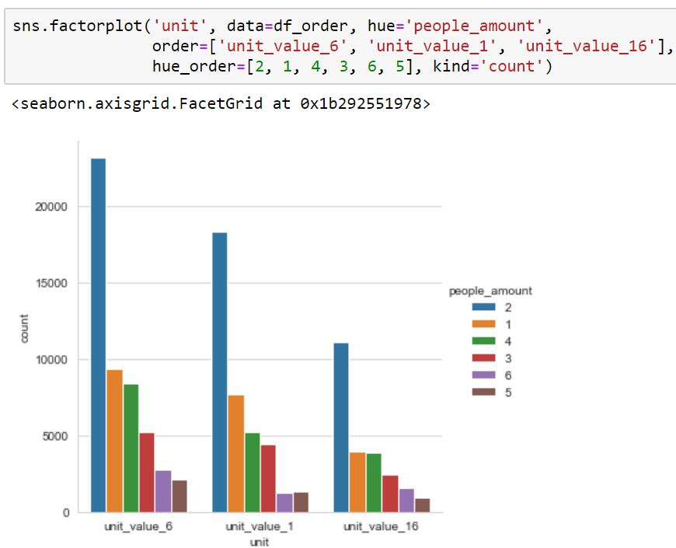
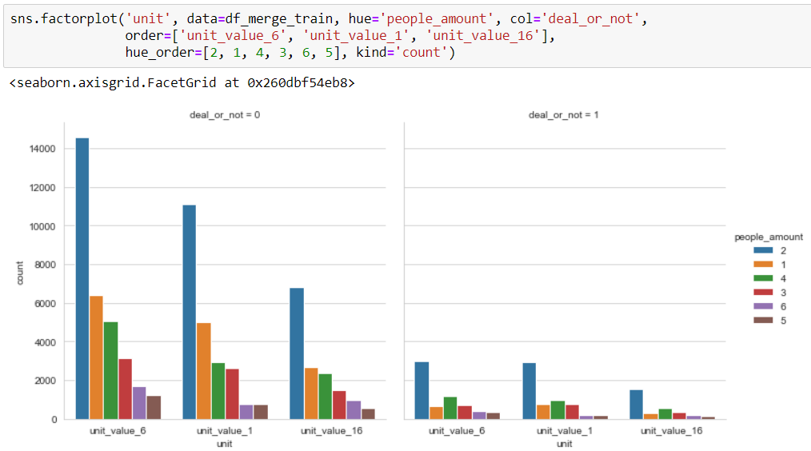
order.csv (5)

Slide 11
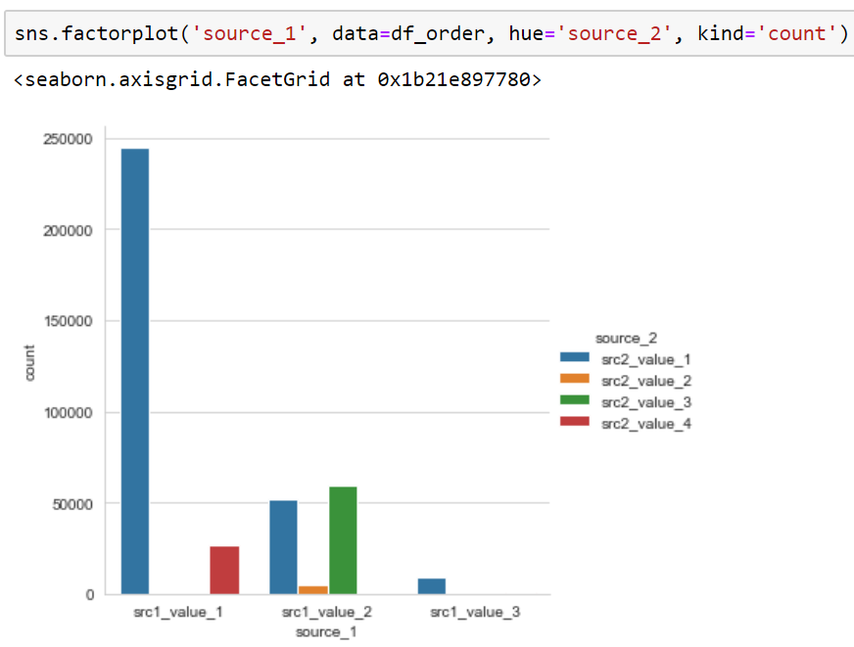
order.csv (6)

Slide 12
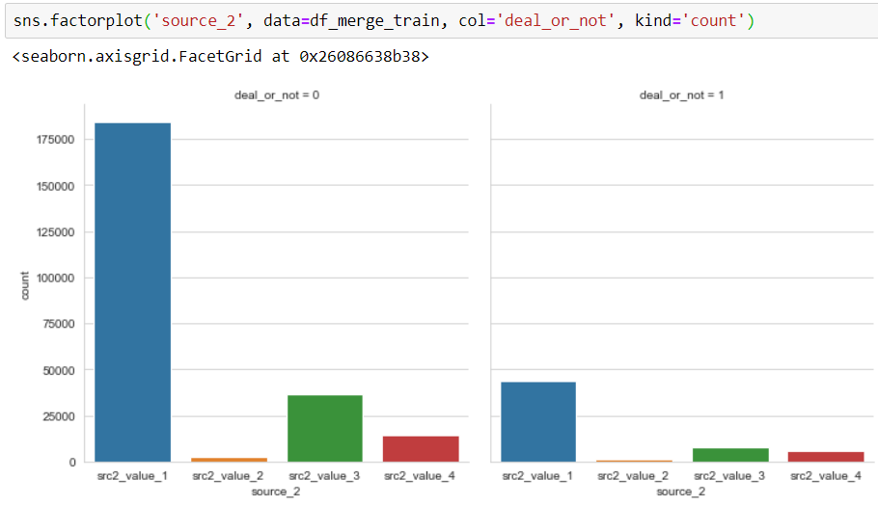
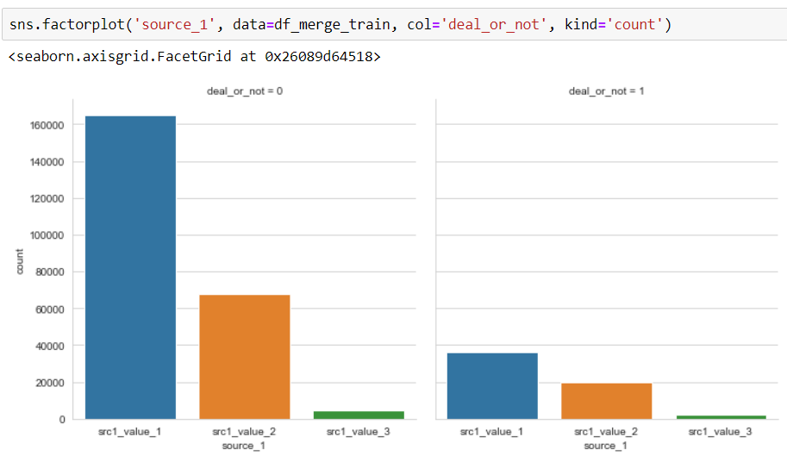
order.csv (7)

Slide 13
order.csv (8) - Feature Engineering
order_date
order_date in second
source_1 做 One-Hot Encoding
source_2 做 One-Hot Encoding
unit 做 One-Hot Encoding
people_amount

Slide 14
order.csv (9) - Feature Engineering
order_date 拆成年、月、日三個 feature
order_date_year
order_date_month
order_date_day)
source_1, source_2 組合數量
source_1, source_2, unit 組合數量
people_amount 4 人

Slide 15
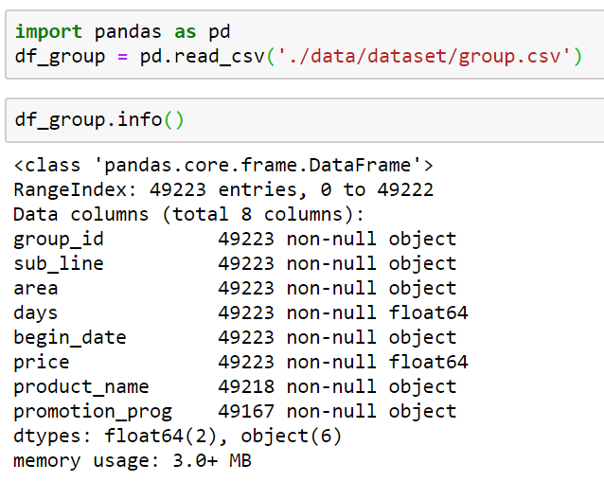
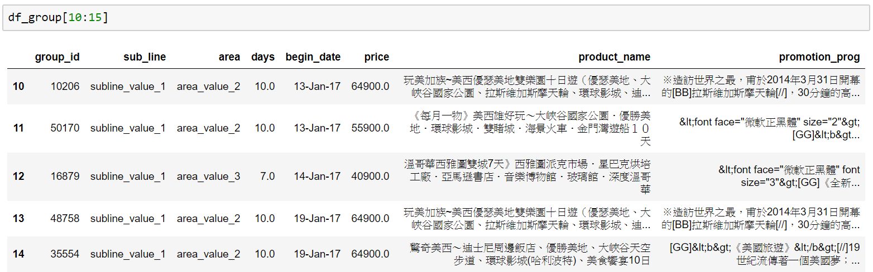
group.csv (1)

Slide 16
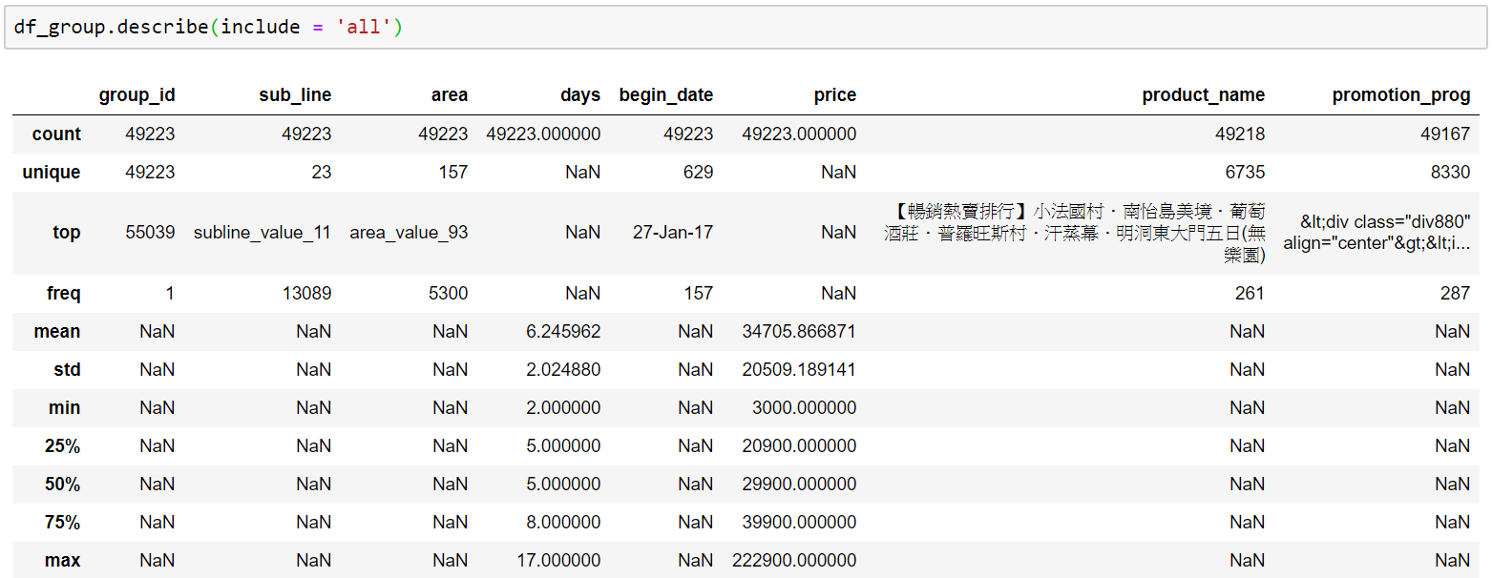
group.csv (2)

Slide 17
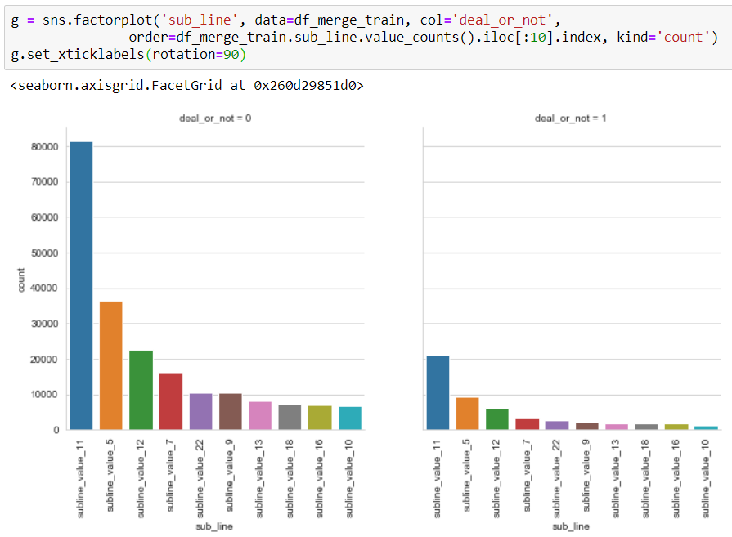
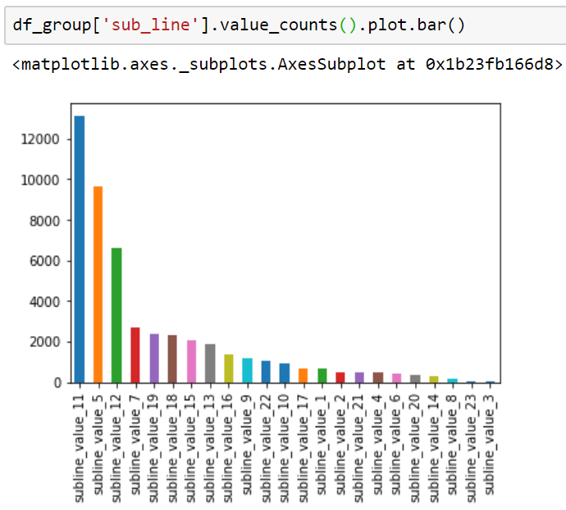
group.csv (3)

Slide 18
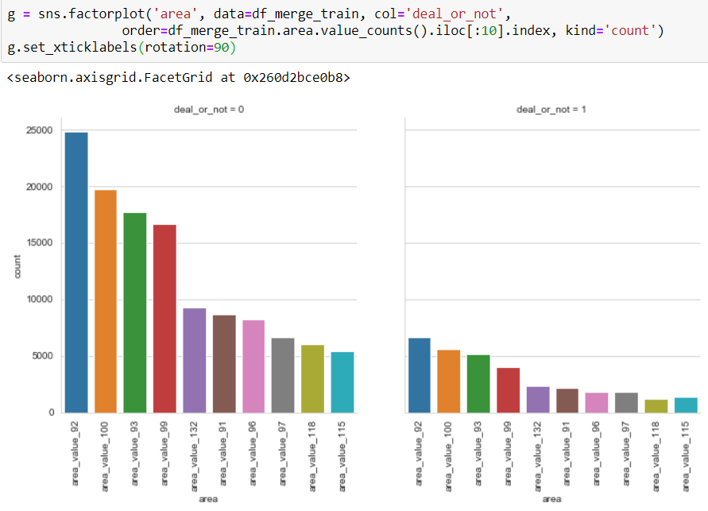
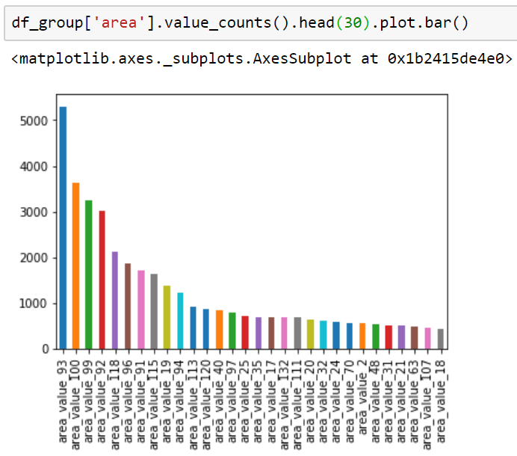
group.csv (4)

Slide 19
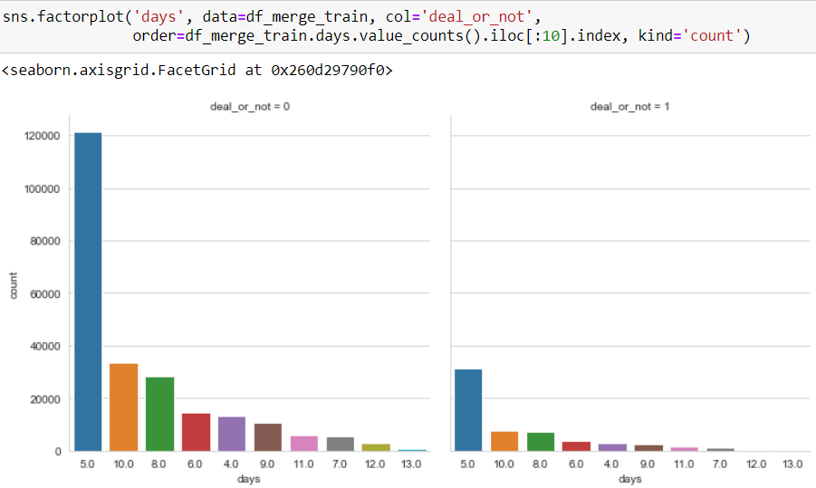
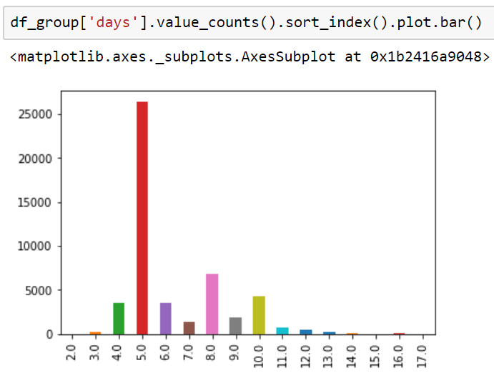
group.csv (5)

Slide 20
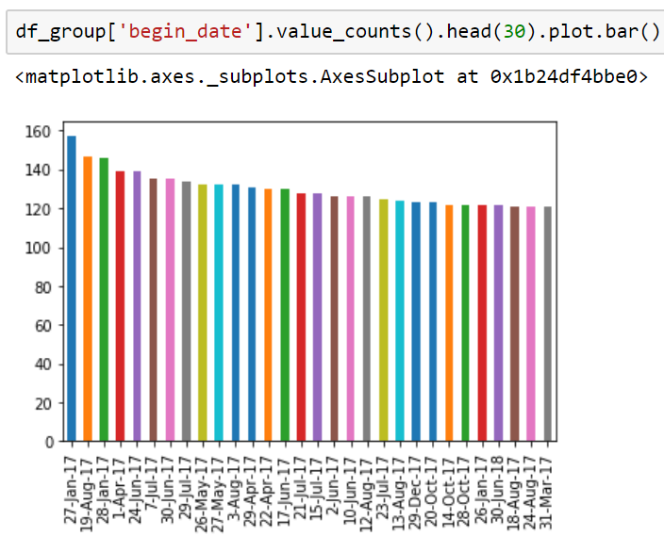
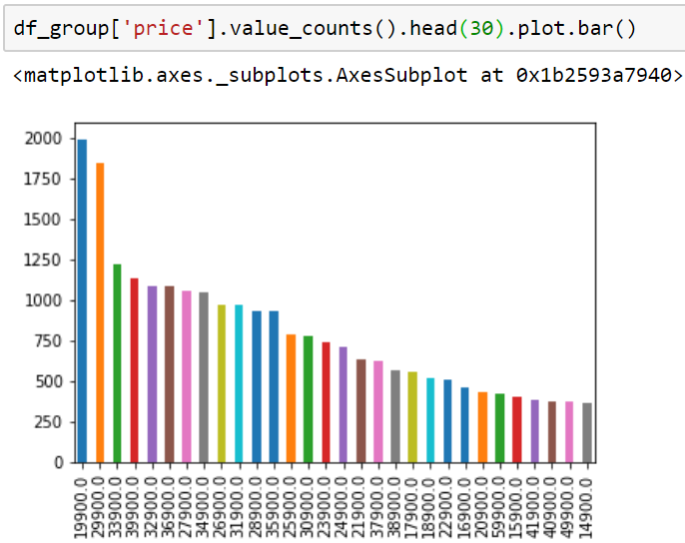
group.csv (6)

Slide 21
group.csv (7) - Feature Engineering
price
days
begin_date
begin_date in second
sub_line 做 One-Hot Encoding
area 做 One-Hot Encoding
product_name 名稱長度
promotion_prog 是否有圖片(判斷內容是否有 HTML 的 src Tag)
order.csv 跟 group.csv 資料 merge 之後，order_date 跟 begin_date：
旅行前幾天下訂單 pre_days
下訂單星期 begin_date_weekday
旅行開始星期 order_date_weekday
旅行結束星期 return_date_weekday

Slide 22
group.csv (8) - Feature Engineering
begin_date 拆成年、月、日三個 feature
begin_date_year
begin_date_month
begin_date_day)
price / days
area, begin_date_month 組合數量
group_id 組合數量

Slide 23
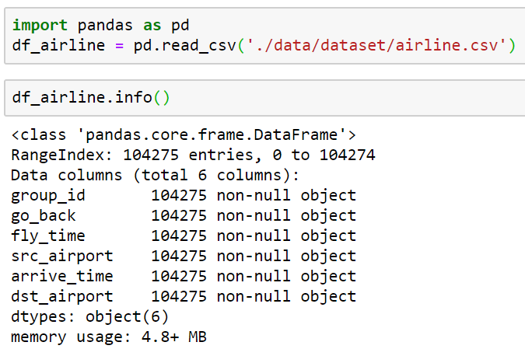
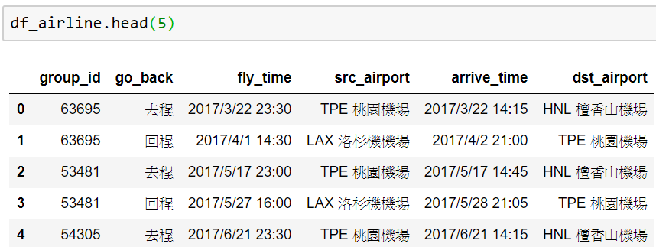
airline.csv (1)

Slide 24
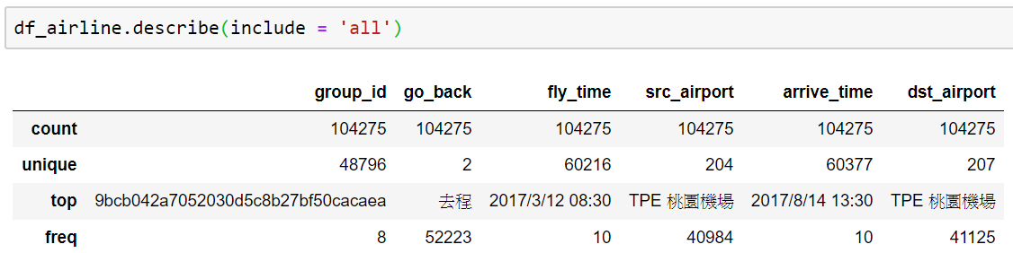
airline.csv (2)

Slide 25
airline.csv (3) - Feature Engineering
把同個 group_id 的去回程合併資訊合併：
去程起飛機場 go_src_airport
去程抵達機場 go_dst_airport
回程起飛機場 back_src_airport
回程抵達機場 back_dst_airport
去程起飛時間 go_fly_time
去程抵達時間 go_arrive_time
回程起飛時間 back_fly_time
回程抵達時間 back_arrive_time
機場做 One-Hot Encoding
原始資料中重複資料去程保留第一筆，回程保留最後一筆

Slide 26
airline.csv (4) - Feature Engineering
時間資訊
去程飛行時間 go_days
回程飛行時間 back_days
整趟旅行時間 (回程抵達時間 – 去程起飛時間) airline_days
時間轉星期
去程抵達星期 go_arrive_time_weekday
去程起飛星期 go_fly_time_weekday
回程抵達星期 back_arrive_time_weekday
回程起飛星期 back_fly_time_weekday

Slide 27
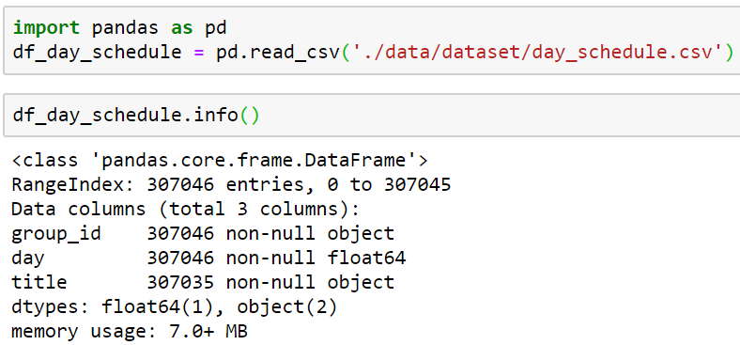
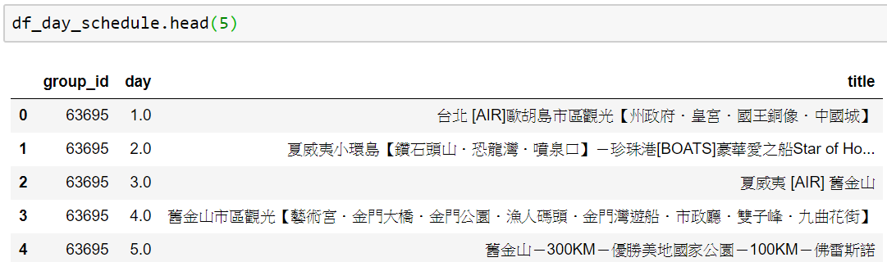
day_schedule.csv (1)

Slide 28
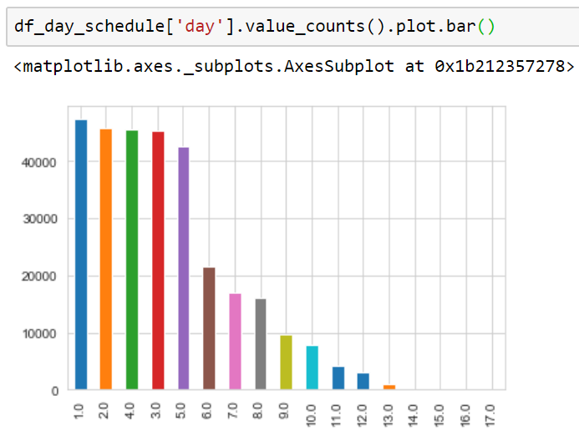
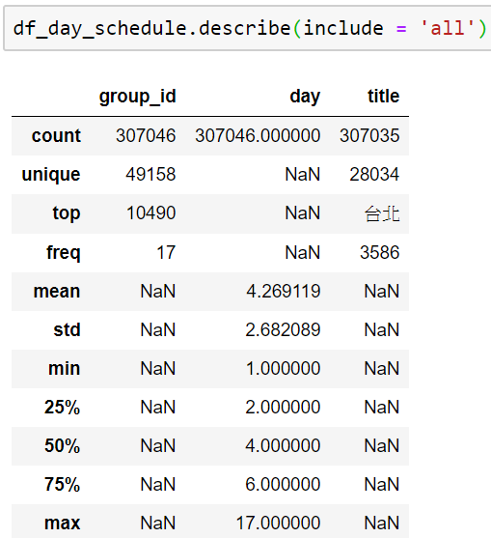
day_schedule.csv (2)

Slide 29
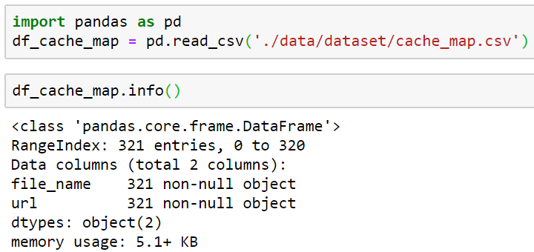
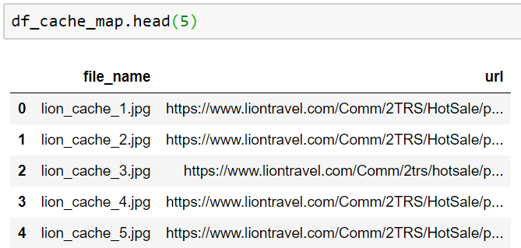
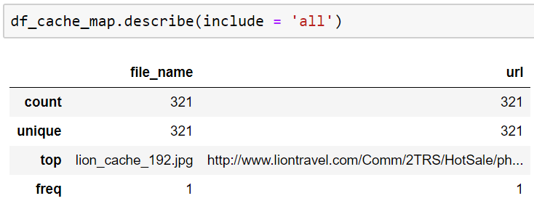
cache_map.csv

Slide 30
Model Building
Use N-fold Cross Validation (test_size=0.2)
Model:
RandomForestClassifier
GradientBoostingClassifier
Lightgbm
Xgboost
Use sklearn GridSearchCV to tune model parameter
n_estimator

Slide 31
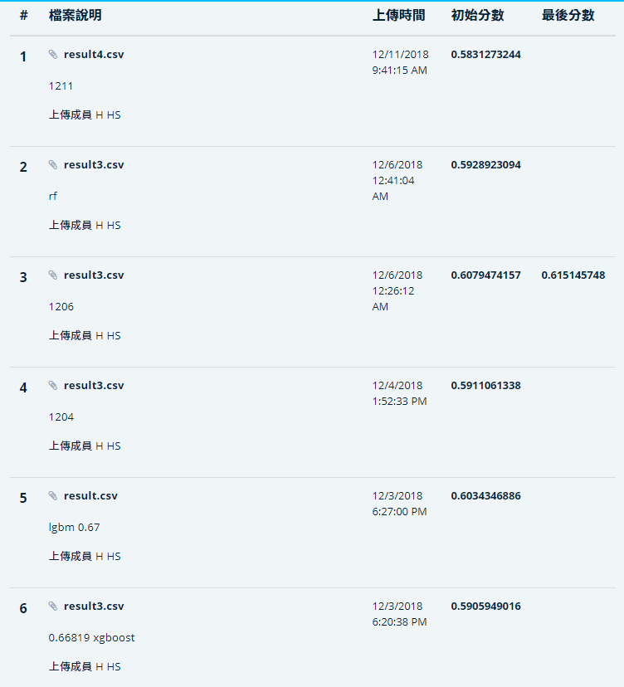
Result (1)
Model:
Lightgbm
10-fold cv: 0.67
Testing AUC of submission: 0.60
Xgboost
10-fold-cv: 0.66
Testing AUC of submission : 0.59
Final Score of submission: AUC 0.61

Slide 32
Result (2)
Ramdom guess the probability within [0, 1)
AUC: 0.499735
5-fold cross validation on training set (test_size=0.2)
Model:
RandomForestClassifier
AUC: 0.700406
GradientBoostingClassifier
AUC: 0.708789
Lightgbm
AUC:0.714296
Xgboost
AUC: 0.725416

Slide 33
What I didn’t do
Deal with unbalanced data
Extract useful feature after feature engineering
Feature selection
Feature combination
Text feature extraction

Slide 34
Environment
Data analysis, plot
Jupyter notebook
Preprocessing, model building
Python virtual environment with Python 3.7, Sublime Text3

Slide 35
Q & A

